Slide 1

CHÀO MỪNG CÁC CON
ĐẾN VỚI TIẾT HỌC

Slide 2

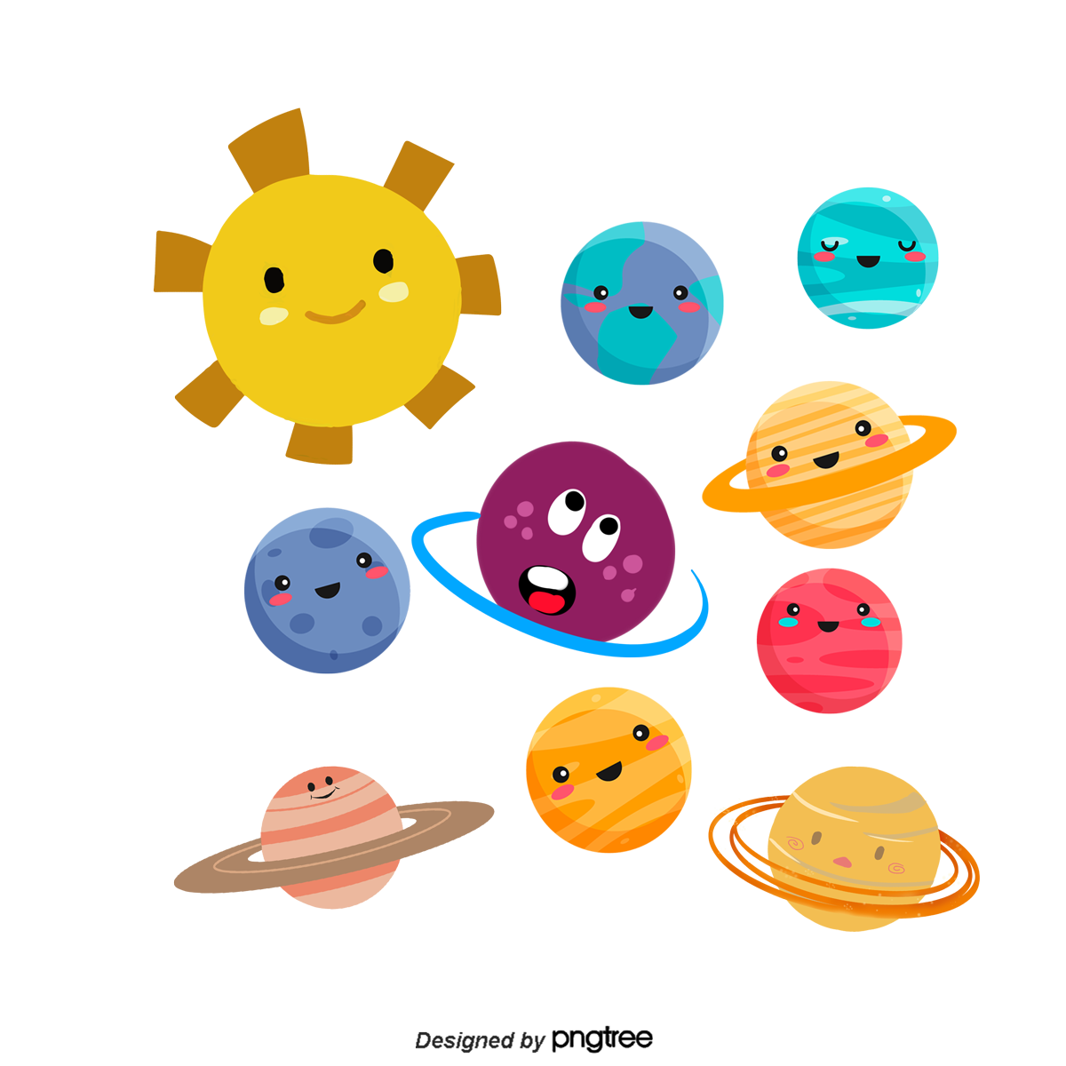
TUẦN 7
LUYỆN TẬP CHUNG. HÌNH VUÔNG, HÌNH TRÒN, HÌNH TAM GIÁC, HÌNH CHỮ NHẬT

Slide 3
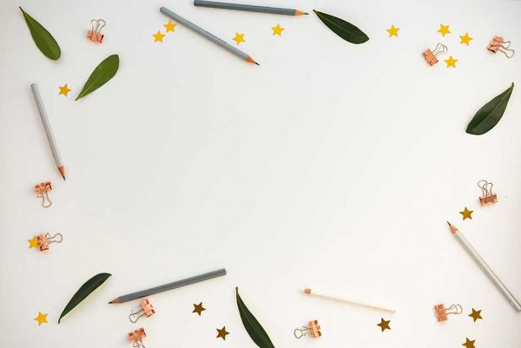
TIẾT 1

Slide 4

1
>, <, = ?
1
>
0
2
<
4
7
=
7
10
>
9
5
<
8
6
>
3
Notes:
Bài giảng thiết kế bởi Vũ Hồng
LH: FB Vũ Hồng | https://www.facebook.com/vuhong1972/ | hongvu7219@gmail.com

Slide 5
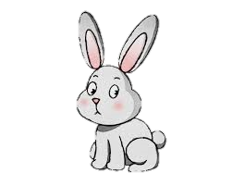

2
Khoanh vào chữ đặt trước câu trả lời đúng.
Mỗi chú thỏ được một củ cà rốt. Hỏi có đủ cà rốt cho thỏ ăn hay không?
a)
A. Đủ cà rốt cho thỏ
B. Không đủ cà rốt cho thỏ
b)
A. Đủ cà rốt cho thỏ
B. Không đủ cà rốt cho thỏ
Notes:
Bài giảng thiết kế bởi Vũ Hồng
LH: FB Vũ Hồng | https://www.facebook.com/vuhong1972/ | hongvu7219@gmail.com

Slide 6
3
Số?
2
10
6
Notes:
Bài giảng thiết kế bởi Vũ Hồng
LH: FB Vũ Hồng | https://www.facebook.com/vuhong1972/ | hongvu7219@gmail.com

Slide 7
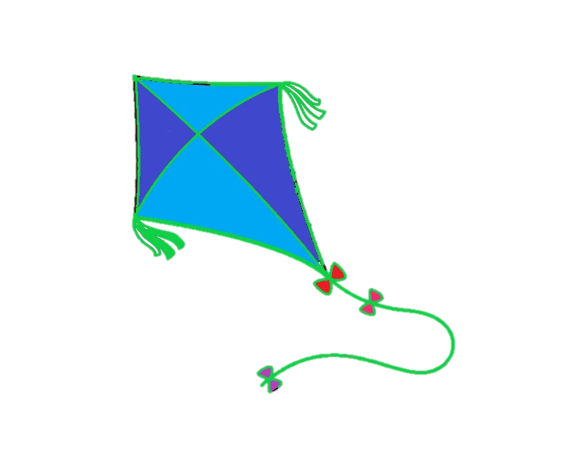

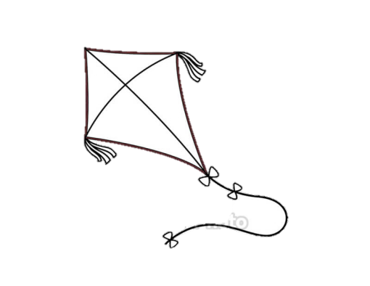
4
Số?
8
1
7
2
6
3
5
4
4
Notes:
Bài giảng thiết kế bởi Vũ Hồng
LH: FB Vũ Hồng | https://www.facebook.com/vuhong1972/ | hongvu7219@gmail.com

Slide 8

TIẾT 2

Slide 9
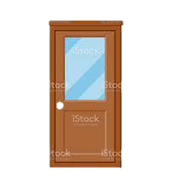

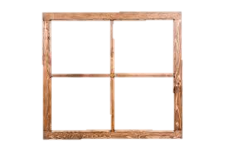

1
Nối ( theo mẫu)
Mỗi đồ vật sau có dạng hình gì?

Slide 10
2
Số?
Trong hình vẽ bên có:
5
hình vuông
4
hình tròn
1
hình tam giác
Notes:
Bài giảng thiết kế bởi Vũ Hồng
LH: FB Vũ Hồng | https://www.facebook.com/vuhong1972/ | hongvu7219@gmail.com

Slide 11
3
Số?
a)
b)
Trong hình có:
Trong hình có:
3
hình tam giác
2
hình tam giác
3
hình vuông
3
hình vuông
Notes:
Bài giảng thiết kế bởi Vũ Hồng
LH: FB Vũ Hồng | https://www.facebook.com/vuhong1972/ | hongvu7219@gmail.com

Slide 12
4
Khoanh vào chữ đặt trước hình thích hợp đặt vào dấu ?
?
a)
A.
B.
b)
?
A.
B.
C.
c)
?
A.
B.
C.

Slide 13








HẸN GẶP LẠI
Notes:
TK: VŨ HỒNG

